Slide 1

9º ANO
Ciências da Natureza

Slide 2

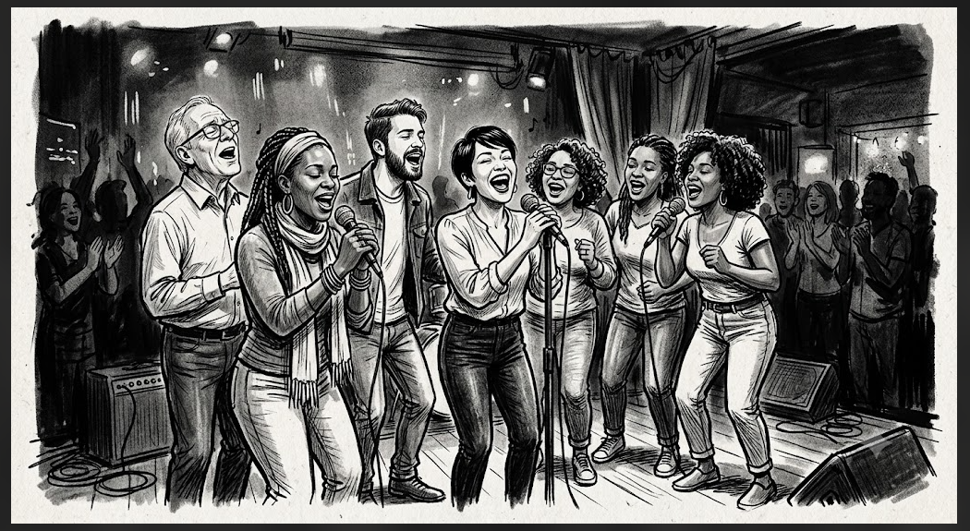
Professor: Estudante, sabias que tens o poder de enxergar o som e escutar a luz?
Estudante: Sério professor?
Professor: Super sério!
Estudante: Como professor?
Professor: Vou te apresentar dois vídeos para começarmos o nosso papo. Tudo bem.
Disponível em: https://br.freepik.com/vetores/sons-desenho/5.
Acesso em: 22 maio 2026.
Imagem IA.

Slide 3


Vídeo 1.
Como enxergar sua própria voz
(experimento de física)
Vídeo 2.
Ouvindo o som da luz
(experimento de física)
https://www.youtube.com/watch?v=6lArL9pCkhs&t=327s
https://www.youtube.com/watch?v=xZwSvwmYo4Y

Slide 4
Professor: Então!? Muito bacana, perceber que podemos ouvir a luz e enxergar o som.
E o mais curioso, são experimentos que você, pode realizar em casa com poucos recursos aprendendo muito sobre essa parte fantástica da ciência que é a ondulatória.
Esse é o tema de nossos estudos: Ondulatória.
E para começar, dentro do estudo de Ciências, temos as ciências da natureza composta por Biologia, Física e Química.
A ondulatória é uma das áreas da Física que estuda as oscilações e ONDAS.
O destaque em ondas é porque, onde tu, estudante, e eu, professor, iremos estreitar nossa relação no mundo encantado do conhecimento e aprendizado.
Vamos lá!

Slide 6


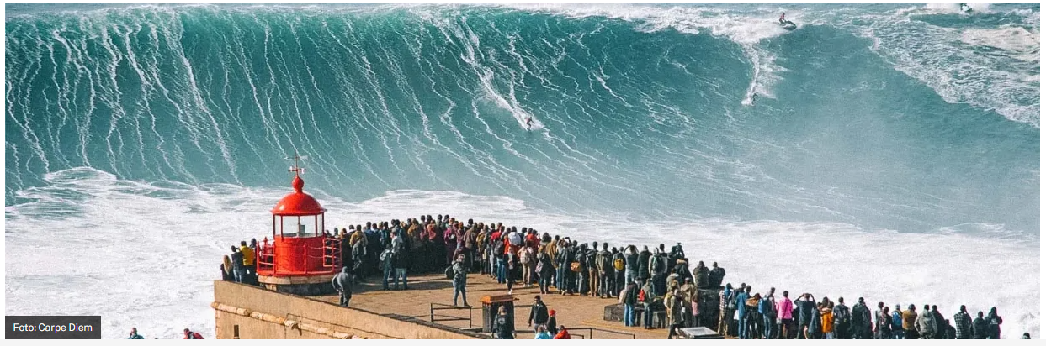
Sinta-se à vontade em realizar esse simples experimento. Em uma bacia ou tanque cheio de água, deixe cair uma pedrita de uma certa altura. Perceberás que a partir do seu ponto de contato com a superfície da água, surgirão pequenas oscilações que sobem e descem, circulares e concêntricas.
Do ponto de vista científico, ao tocar a superfície, a pedrita transfere energia cinética para o líquido, gerando naturalmente uma série de perturbações mecânicas divergentes em todas as direções conforme perceberás na forma de ondas circulares.
Leia o texto
Texto I
O que são ondas?
Observe a figura
Disponível em: https://stockcake.com/pt/i/rock-creates-ripples_1221758_1143765
Acesso em: 25 maio 2026.
Disponível em: https://travel.com.br/novidades/nazare-portugal-ondas-gigantes/
Acesso em: 26 junho 2026.

Slide 7

O som
Pronto! Está aí a teoria fundamental da ondulatória.
Onda é uma perturbação ou vibração que se propaga através de um meio como sólidos, líquidos ou gases e também pelo espaço, transferindo energia de um ponto ao outro sem o transporte de matéria.
Outros exemplos que merecem atenção são
“A onda não transporta matéria. Transporta apenas energia.”
Professor Francisco.
Disponível em: https://www.magnific.com/br/fotos-vetores-gratis/caixa-de-som-desenho/9. Acesso em: 25 maio 2026.

Slide 8
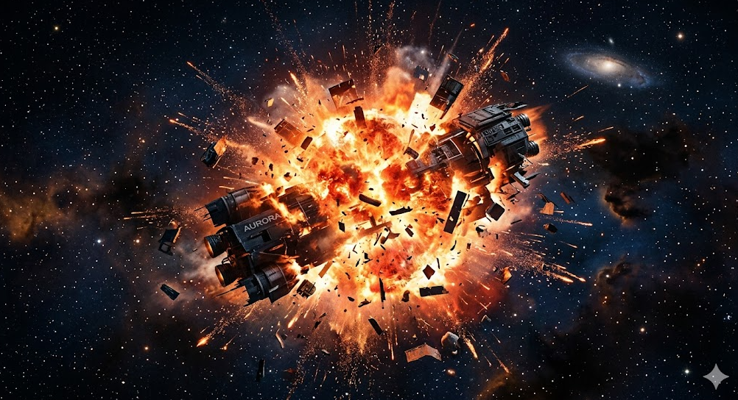
Em si, tratando do som, tem-se uma onda mecânica.
Estudante: o que é uma onda mecânica?
Aí fica a pergunta. Professor, o que é uma onda mecânica?
Bem, o exemplo da pedra caindo na água representou o conceito de uma onda mecânica.
A onda mecânica necessita de um meio material para se propagar.
Esse meio pode ser sólido, líquido ou gasoso. O som é o seu exemplo midiático.
Disponível em: https://gemini.google.com/app/02e32aa3910aa4d7?utm_source=app_launcher&utm_medium=owned&utm_campaign=base_all. Acesso em: 25 maio 2026.
Todas as vezes que falamos de ondas mecânicas, o som vem quase que automático representar essa natureza de ondas. Inclusive, uma curiosidade, quando assistimos filmes de ficção científica, ouvimos explosões no espaço sideral.

Slide 9
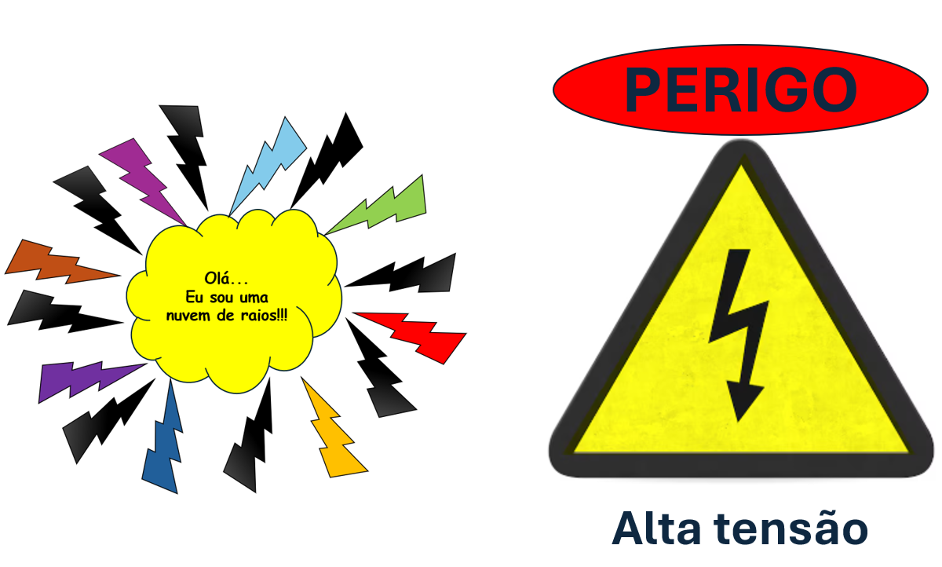

Não passa de entretenimento, afinal de contas, um filme de ação/ficção científica seria entediante se não fosse o barulho das explosões.
O relâmpago
Uma excelente pergunta para si, Estudante. Se o som não propaga no espaço, como o astronauta se comunica com a Terra?
Ficai à vontade na busca por respostas.
Sabe-se que o relâmpago é o clarão, ou seja, a emissão de luz que, durante a tempestade, temos o privilégio de observar. Pode até causar um certo espanto, mas é muito belo. Pois bem, o relâmpago é uma onda mecânica?

Slide 10
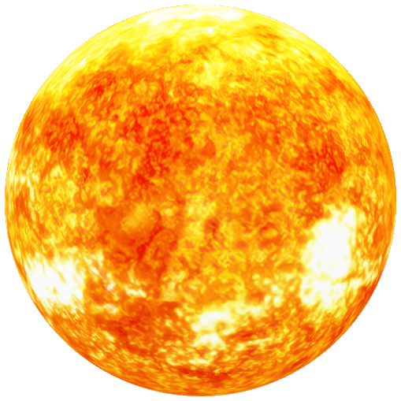
Uma nova e fantástica pergunta sobre ondas mecânicas e eletromagnéticas. O que torna uma diferente da outra?
É, como já foi dito, Ondas Mecânicas, dependem da Matéria para se propagar. Sem átomos ou moléculas para transmitir a vibração adiante, a onda simplesmente não se propaga.
Não. Tanto o clarão do relâmpago, quanto a luz emitida pelo Sol, não são ondas mecânicas e sim, ondas eletromagnéticas.
Ao contrário das ondas mecânicas, as ondas eletromagnéticas não precisam de um meio material para se propagarem, o que significa que podem viajar pelo vácuo absoluto.

Slide 11
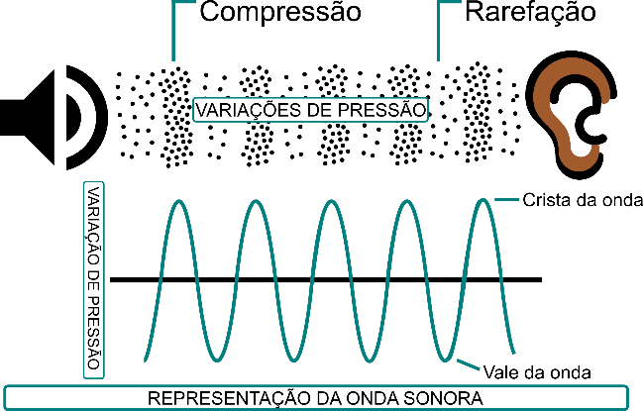
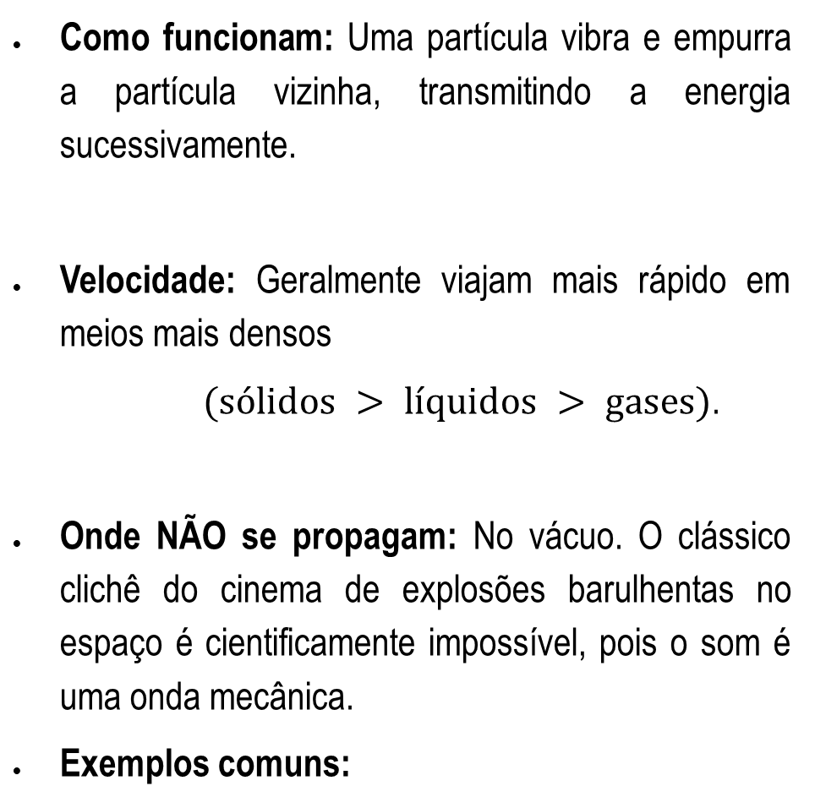
Como funcionam: Uma partícula vibra e empurra a partícula vizinha, transmitindo a energia sucessivamente.
Velocidade: Geralmente viajam mais rápido em meios mais densos
$(sólidos > líquidos > gases)$.
Onde NÃO se propagam: No vácuo. O clássico clichê do cinema de explosões barulhentas no espaço é cientificamente impossível, pois o som é uma onda mecânica.
Exemplos comuns:
  Ondas sonoras.
Disponível em: https://pt.wikipedia.org/wiki/Ficheiro:Representa%C3%A7%C3%A3o_da_Onda_Sonora.png.
Acesso em: 25 maio 2026.

Slide 12
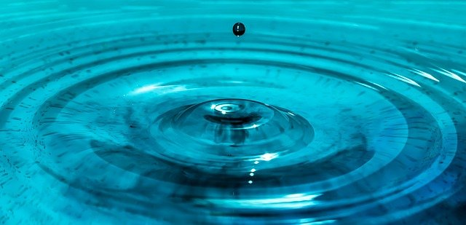
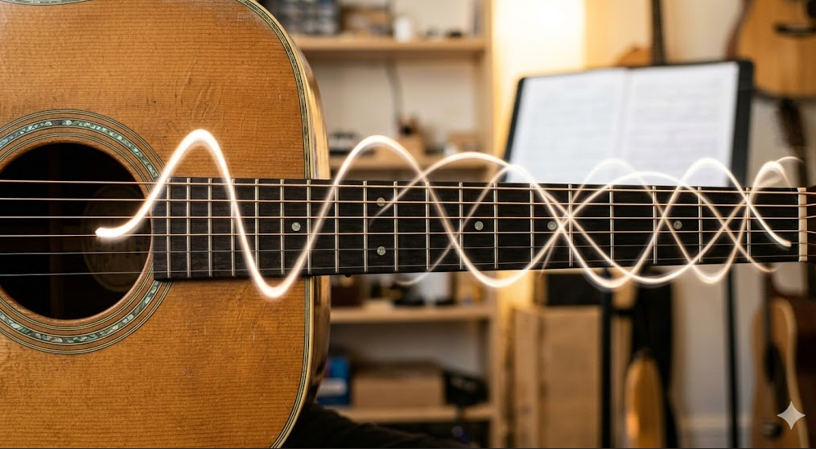
  Ondas na superfície da água.
  Ondas em uma corda de violão.
Disponível em: https://amenteemaravilhosa.com.br/teoria-das-ondas-sobre-a-agua/.
Acesso em: 25 maio 2026.
Disponível em: https://gemini.google.com/app/9f74269e376834c0?utm_source=app_launcher&utm_medium=owned&utm_campaign=base_all.
Acesso em: 25 maio 2026.

Slide 13
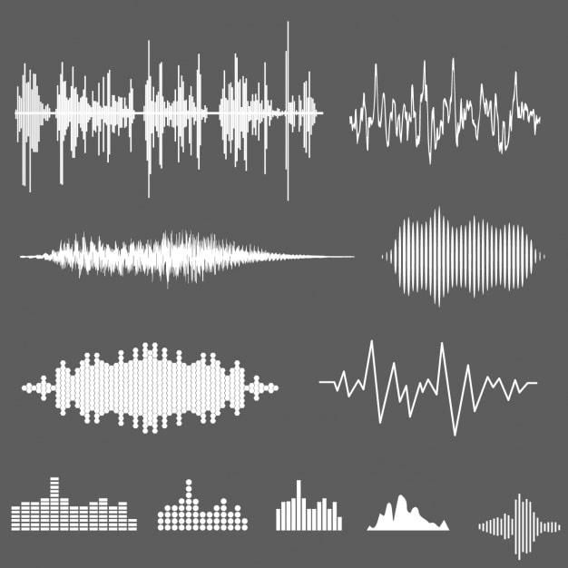
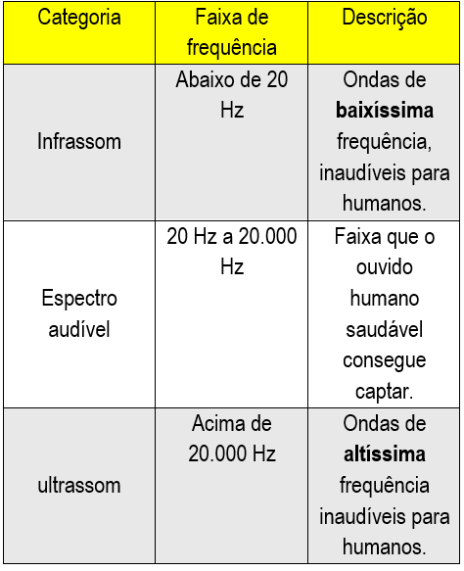
  Ondas sísmicas (terremotos).
Curiosidade!!
A respeito do som, existe uma tabela chamada espectro de ondas sonoras que representa o conjunto de todas as frequências de som possíveis, divididas com base na capacidade de audição humana, medidas em hertz (Hz).
Disponível em: https://www.magnific.com/br/fotos-vetores-gratis/ondas-sismicas.
Acesso em: 25 maio 2026.

Slide 14
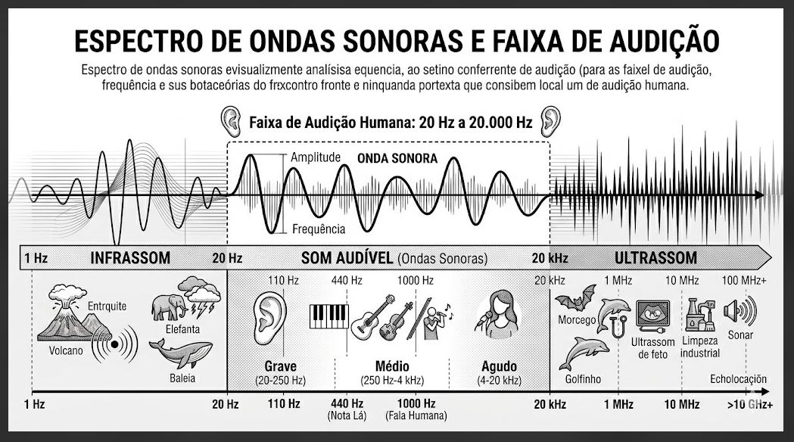

Slide 15
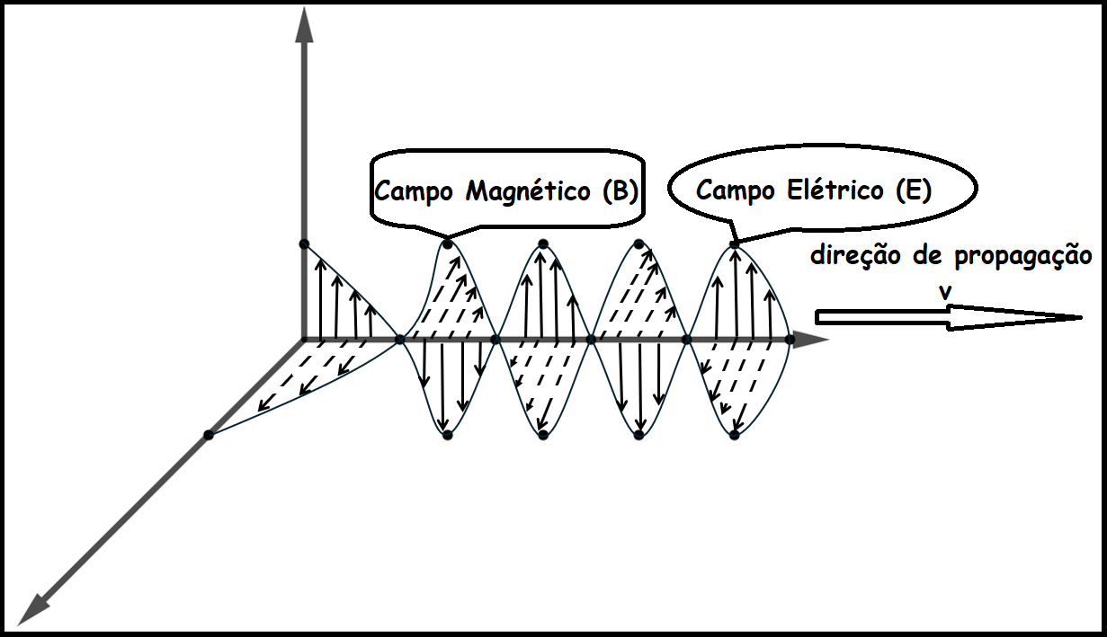

Já, as Ondas Eletromagnéticas são geradas por cargas elétricas oscilantes. Elas consistem na oscilação simultânea de um campo elétrico e um campo magnético, que são perpendiculares entre si.
Como funcionam: A variação do campo elétrico gera um campo magnético, e a variação desse campo magnético gera um campo elétrico. Esse ciclo permite que a onda se auto propague.
Velocidade: No vácuo, elas atingem a velocidade máxima do universo: a velocidade da luz .
Ao contrário das mecânicas, elas desaceleram ligeiramente ao entrar em meios mais densos (como a água ou o vidro).
Onde se propagam: Tanto em meios materiais quanto no vácuo. É graças a isso que a luz do Sol e o sinal dos satélites chegam até a Terra.
$$c=3∙{10}^{8}\frac{m}{s}$$

Slide 16
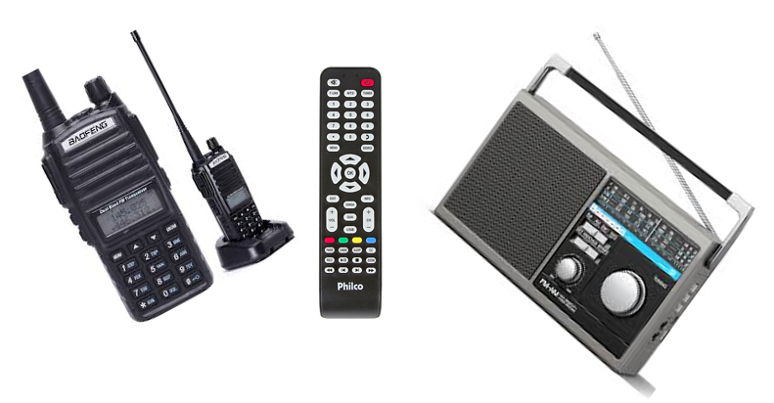
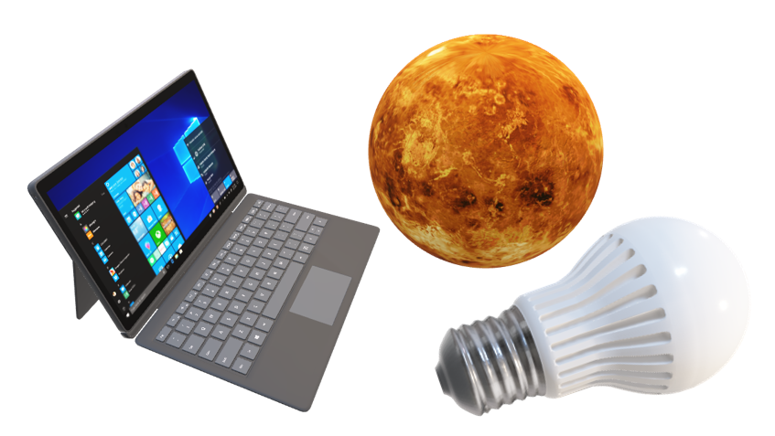
Exemplos mais comuns:
Luz Visível: A única parte do espectro que o olho humano consegue perceber. As cores que vemos (do vermelho ao violeta) dependem da frequência da onda.
Luz do Sol, lâmpadas incandescentes e fluorescentes, laser, telas de celulares, Tvs e computadores.
Ondas de Rádio: Possuem o maior comprimento de onda e a menor frequência. São usadas para transmissões de rádio, TV e comunicações via satélite.
Disponível em: https://www.amazon.com.br/R%C3%A1dio-amador-port%C3%A1til-ouvido-pacote/dp/B0B1TJ2DS3. Acesso em: 26 maio 2026.

Slide 17
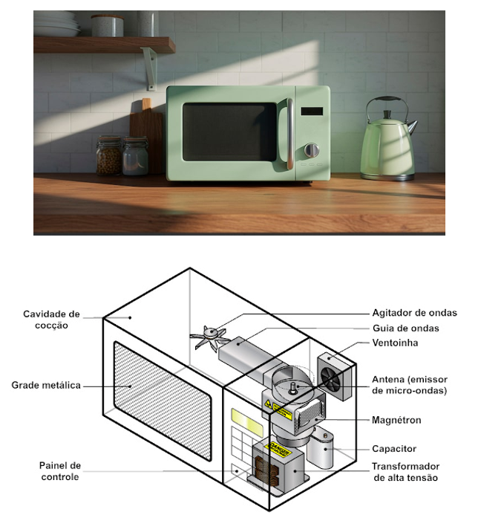

  Micro-ondas: Usadas para aquecer alimentos e em sinais de Wi-Fi e Bluetooth.
Infravermelho: Conhecido como "radiação térmica". É o calor que sentimos do sol ou de uma fogueira. Usado em controles remotos e sensores de presença.
Disponível em: https://brasilescola.uol.com.br/fisica/forno-microondas.htm.
Acesso em: 26 maio 2026.
Disponível em: https://www.magnific.com/br/vetores/sensores-presen%C3%A7a.
Acesso em: 26 maio 2026.

Slide 18
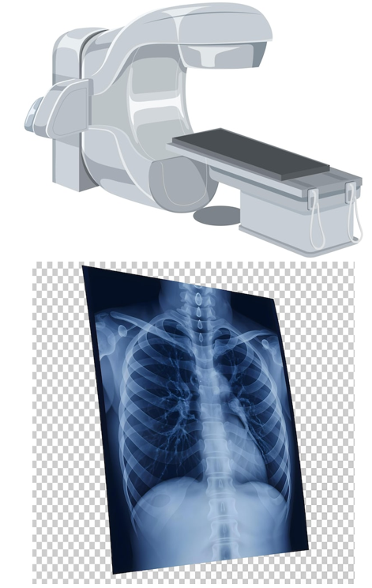
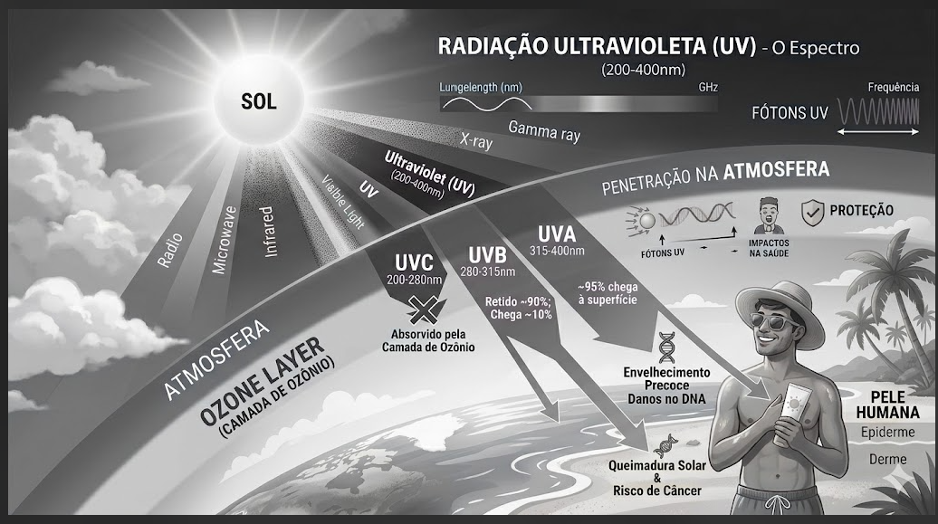
Ultravioleta (UV): Emitida pelo Sol, são uma forma de radiação eletromagnética invisível ao olho humano, situada no espectro entre a luz visível e os raios X. Eles são emitidos principalmente pelo Sol, mas também podem ser produzidos por fontes artificiais, como câmaras de bronzeamento e lâmpadas de descarga de gás. m doses moderadas, ajuda na produção de Vitamina D; em excesso, causa queimaduras e danos à pele.
Raios X: Possuem alta energia e conseguem atravessar tecidos moles, sendo essenciais em exames médicos para visualizar ossos.
Disponível em: https://www.magnific.com/br/vetores/maquina-de-raio-x.
Acesso em: 26 maio 2026.

Slide 19
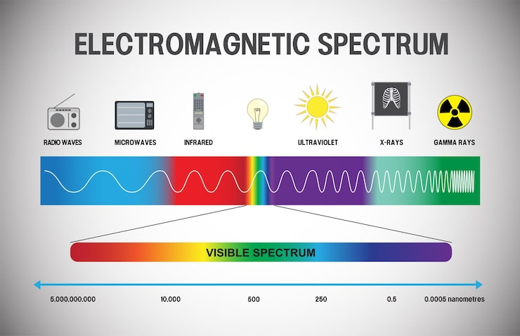
Raios Gama: São as ondas de maior energia. Produzidas por materiais radioativos e em fenômenos astronômicos extremos. Usadas em tratamentos contra o câncer (radioterapia).
O espectro eletromagnético é a "régua" que organiza todos os tipos de ondas eletromagnéticas de acordo com sua frequência e comprimento de onda.
“A onda não transporta matéria. Transporta apenas energia.”
Professor Francisco.

Slide 20
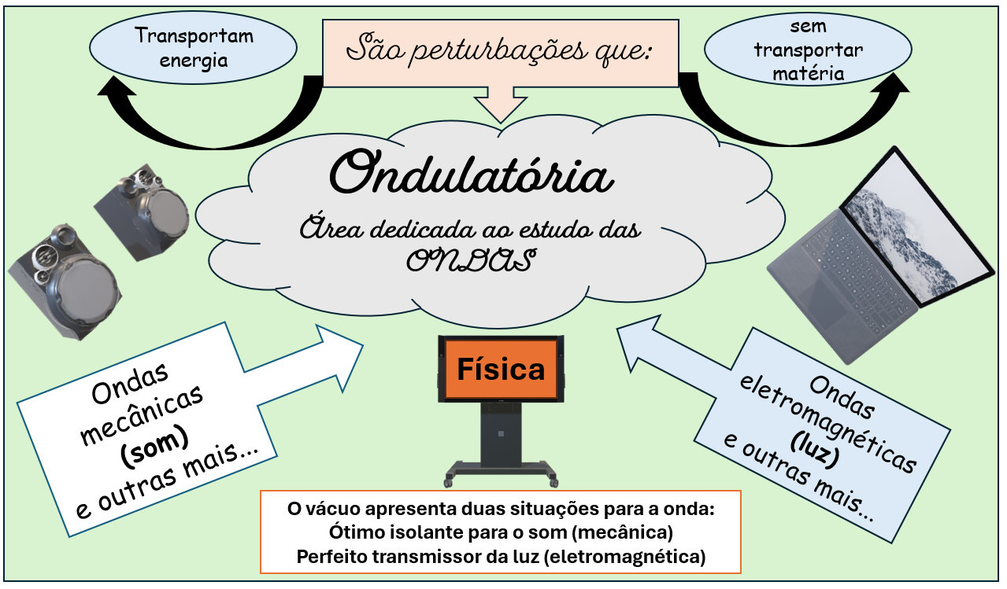
O mapa mental apresenta um pouco de tudo que estudamos até aqui.

Slide 21

“O mundo se resume, talvez, em notas musicais e regras matemáticas. Tentamos compor um retrato compreensivo do universo, imagem que nos deixa à vontade e que nos dá uma estabilidade que nossa vida externa não consegue oferecer.”
Albert Einstein, físico alemão.
Estudante, Nesse primeiro momento, nossas atividades serão teóricas com o intuito de lembrar das aulas assistidas sobre o tema. Procure responder sem consultar e, justificar vossa resposta com teorias e exemplos. Pode ser!
1. O que é uma onda?
(A) Um tipo de matéria.
(B) Uma forma de transportar energia.
(C) Uma força gravitacional.
(D) Um corpo em repouso.

Slide 22
2. As ondas mecânicas precisam de:
(A) Vácuo.
(B) Luz.
(C) Meio material.
(D) Campo magnético.
3. Qual alternativa apresenta uma onda eletromagnética?
(A) Som.
(B) Luz.
(C) Onda na corda.
(D) Onda do mar.
4. Um exemplo de onda mecânica é:
(A) Luz visível.
(B) Raio X.
(C) Som.
(D) Micro-ondas.

Slide 23
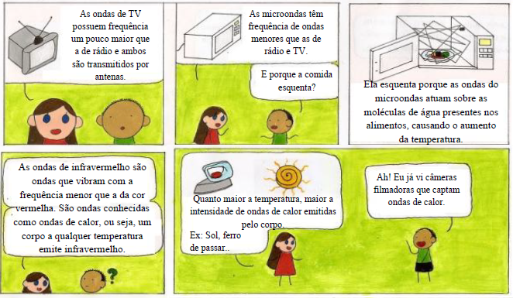
Leia o texto
Texto II
Ondas Eletromagnéticas
Como já estudamos um pouco sobre as ondas mecânicas e eletromagnéticas, vamos agora dar uma atenção especial para as Ondas Eletromagnéticas.
Disponível em: https://artedafisicapibid.blogspot.com/2020/06/raquel-rodrigues-ensino-de-ondas.html. Acesso em: 26 maio 2026.
Vamos compreender um pouco sobre a natureza das ondas eletromagnéticas, suas principais propriedades e como elas se organizam no espectro eletromagnético, identificando suas aplicações no cotidiano e na tecnologia.

Slide 24
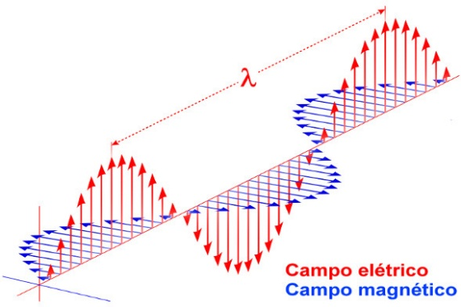
Além de não precisarem de um de um meio material (ar, água ou metal) para se propagarem, pois, elas conseguem viajar pelo vácuo (o espaço vazio), e serem formadas pela oscilação de dois campos: um campo elétrico e um campo magnético, que vibram perpendicularmente um ao outro, apresentam também outras característica importantes.
São transversais, isto é, a perturbação responsável por produzi-las acontece em uma direção perpendicular à sua direção de propagação. Nas ondas eletromagnéticas, o campo elétrico, o campo magnético e a direção de propagação são perpendiculares entre si.
Disponível em: https://mundoeducacao.uol.com.br/fisica/ondas-eletromagneticas.htm.
Acesso em: 26 maio 2026.

Slide 25
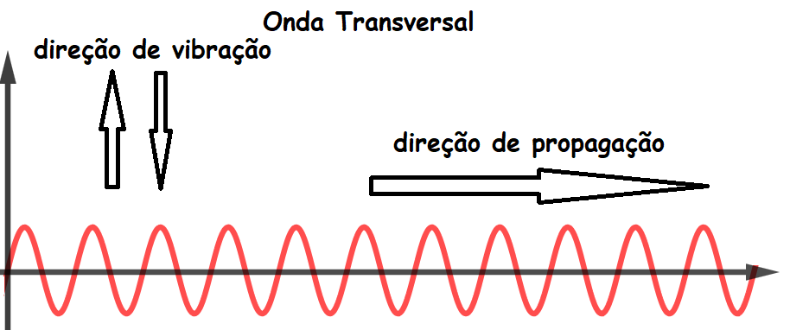
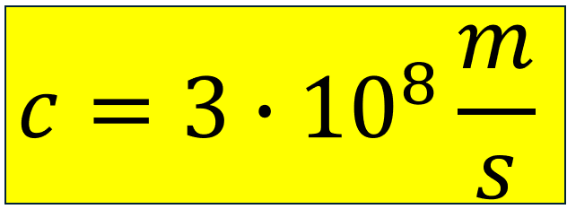
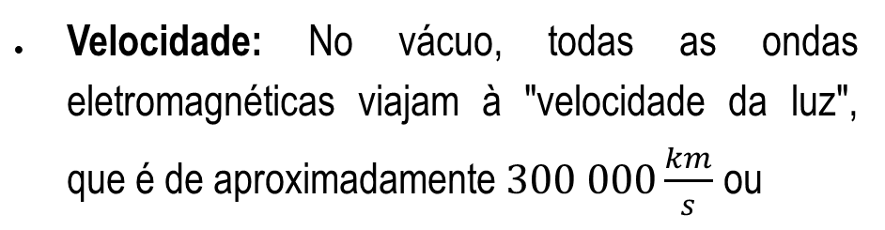
Velocidade: No vácuo, todas as ondas eletromagnéticas viajam à "velocidade da luz", que é de aproximadamente $300 000\frac{km}{s}$ou
Natureza Transversal: A oscilação ocorre de forma perpendicular à direção em que a onda se desloca.

Slide 26
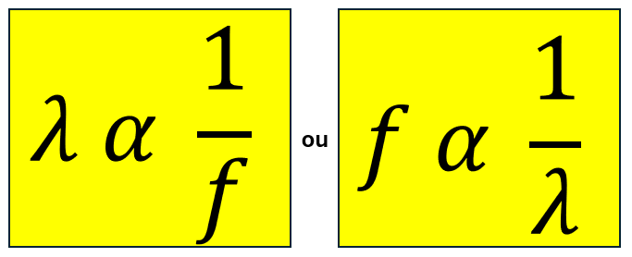
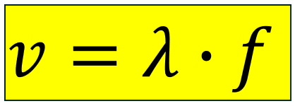




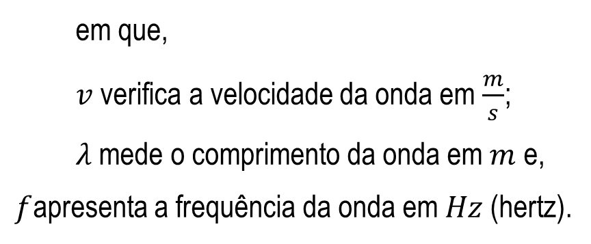
Relação Fundamental: Quanto maior a frequência (número de oscilações por segundo) de uma onda, menor é o seu comprimento e maior é a sua energia.
Equação Fundamental: é a relação matemática que conecta a velocidade de uma onda, seu comprimento de onda e sua frequência. Essa velocidade a rapidez com que a energia se propaga pelo espaço ou por um meio.
em que,
$v$ verifica a velocidade da onda em $\frac{m}{s}$;
$λ$ mede o comprimento da onda em $m$ e,
$f$apresenta a frequência da onda em $Hz$ (hertz).
$$λ$$
$$f$$
$$λ$$
$$f$$

Slide 27

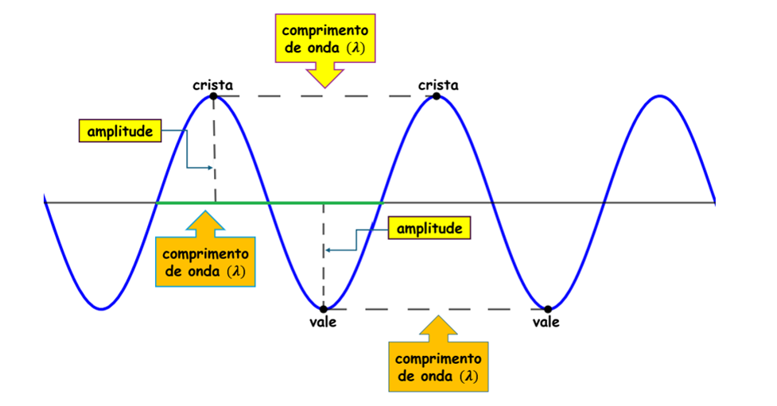
É possível identificar o comprimento de onda e a frequência dessa onda observando a figura.
Aplicações no Cotidiano
As ondas eletromagnéticas revolucionaram a sociedade moderna. Sem elas, não teríamos:
Telecomunicações: Celulares e internet sem fio dependem de ondas de rádio e micro-ondas.
Medicina: Diagnósticos por imagem (Raios X) e tratamentos precisos.
Segurança: Scanners de aeroportos e sensores térmicos.
Visão: Tudo o que enxergamos é resultado da luz visível refletida nos objetos.

Slide 28
6. A frequência corresponde:
(A) À distância entre duas cristas.
(B) Ao número de vibrações por segundo.
(C) À altura da onda.
(D) Ao tempo de propagação.
Estudante, mais um pouquinho de atividades teóricas para manter o cérebro em ação e, na sequência, iremos calcular e ao mesmo tempo rever a relação entre velocidade, comprimento de onda, período e frequência.
Importante lembrar que, tente responder sem consultar e, justifique vossa resposta. Pode ser!
7. A unidade da frequência é o
(A) newton.
(B) metro.
(C) hertz.
(D) segundo.
5. As ondas sonoras são:
(A) Mecânicas e longitudinais.
(B) Eletromagnéticas e transversais.
(C) Mecânicas e transversais.
(D) Eletromagnéticas e longitudinais.

Slide 29
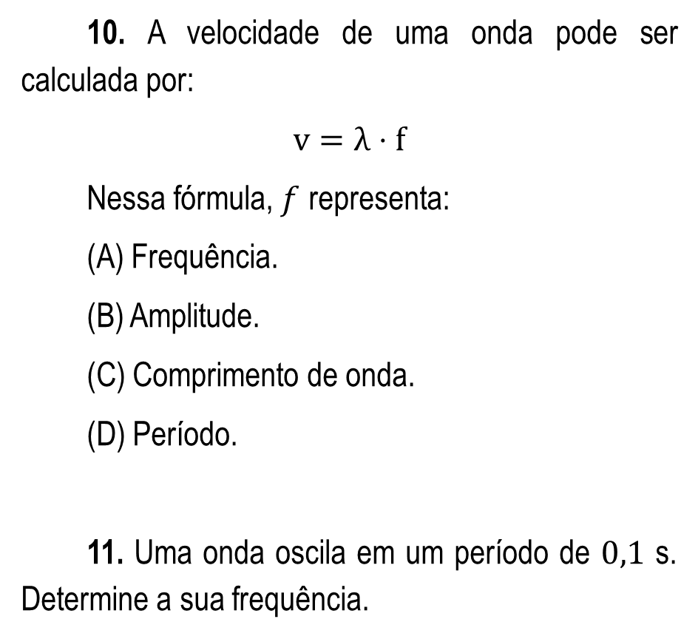
8. O comprimento de onda é:
(A) A velocidade da onda.
(B) A distância entre dois vales consecutivos.
(C) O tempo da oscilação.
(D) A intensidade da onda.
9. Em ondas transversais, a vibração ocorre:
(A) Paralela à propagação.
(B) Perpendicular à propagação.
(C) Sem direção definida.
(D) Apenas no vácuo.
10. A velocidade de uma onda pode ser calculada por:
$$v=λ⋅f$$
Nessa fórmula, $f$ representa:
(A) Frequência.
(B) Amplitude.
(C) Comprimento de onda.
(D) Período.
11. Uma onda oscila em um período de $0,1$ s. Determine a sua frequência.

Slide 30
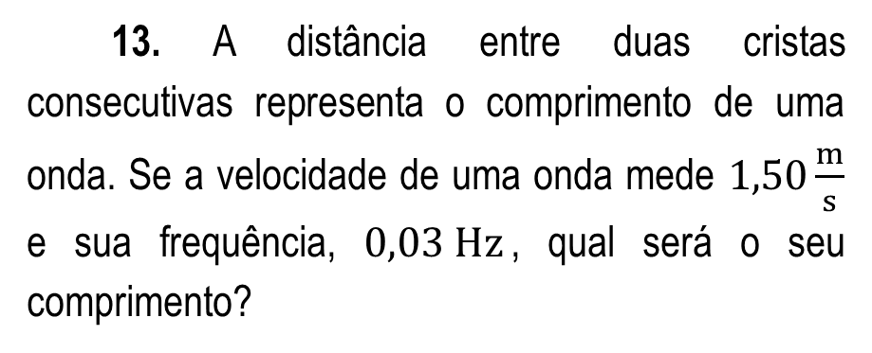
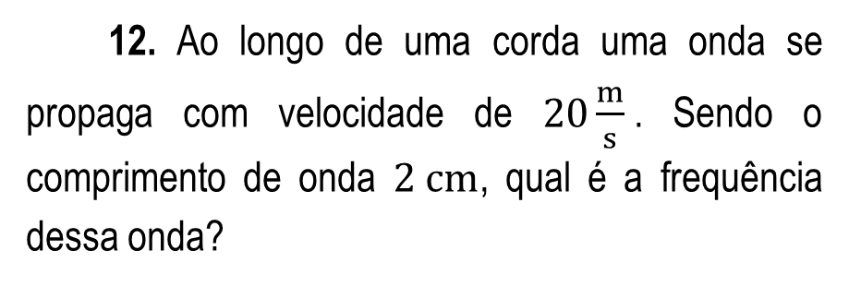
12. Ao longo de uma corda uma onda se propaga com velocidade de $20\frac{m}{s}$. Sendo o comprimento de onda $2 cm$, qual é a frequência dessa onda?
13. A distância entre duas cristas consecutivas representa o comprimento de uma onda. Se a velocidade de uma onda mede $1,50\frac{m}{s}$ e sua frequência, $0,03 Hz$, qual será o seu comprimento?

Slide 31
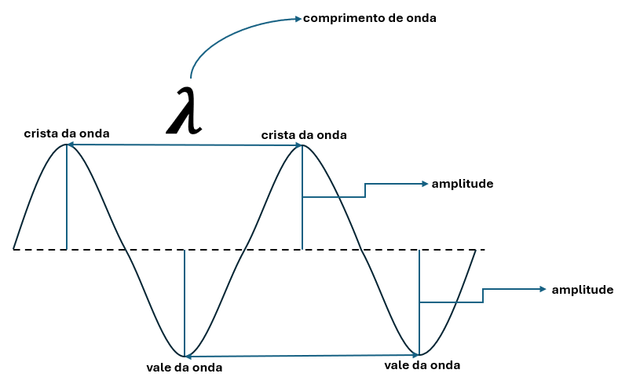
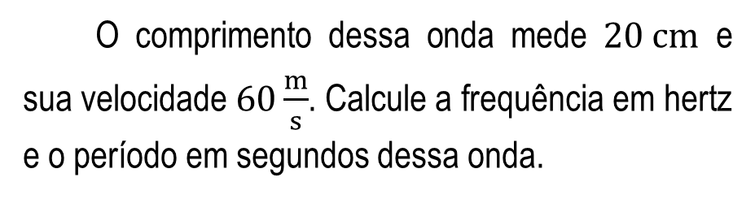
14. A figura a seguir apresenta as principais características de um onda periódica.
O comprimento dessa onda mede $20 cm$ e sua velocidade $60\frac{m}{s}$. Calcule a frequência em hertz e o período em segundos dessa onda.

Slide 32
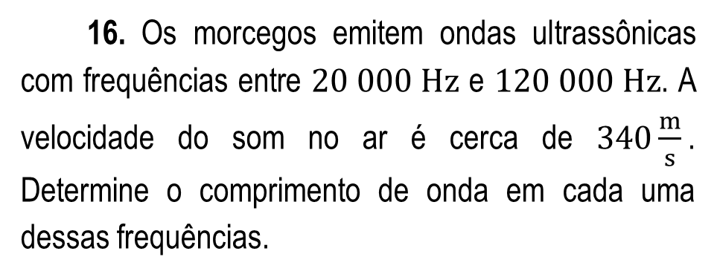
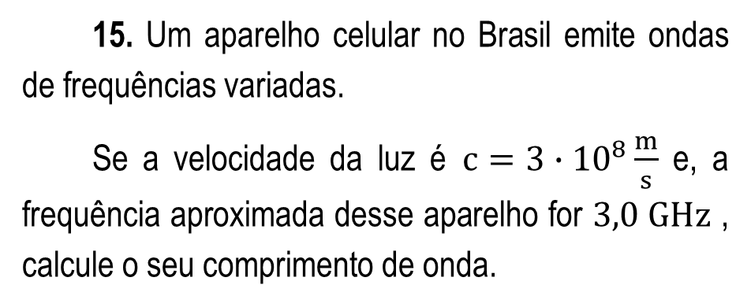
15. Um aparelho celular no Brasil emite ondas de frequências variadas.
Se a velocidade da luz é $c=3∙{10}^{8}\frac{m}{s}$ e, a frequência aproximada desse aparelho for $3,0 GHz$ , calcule o seu comprimento de onda.
16. Os morcegos emitem ondas ultrassônicas com frequências entre $20 000 Hz$ e $120 000 Hz$. A velocidade do som no ar é cerca de $340\frac{m}{s}$. Determine o comprimento de onda em cada uma dessas frequências.

Slide 33
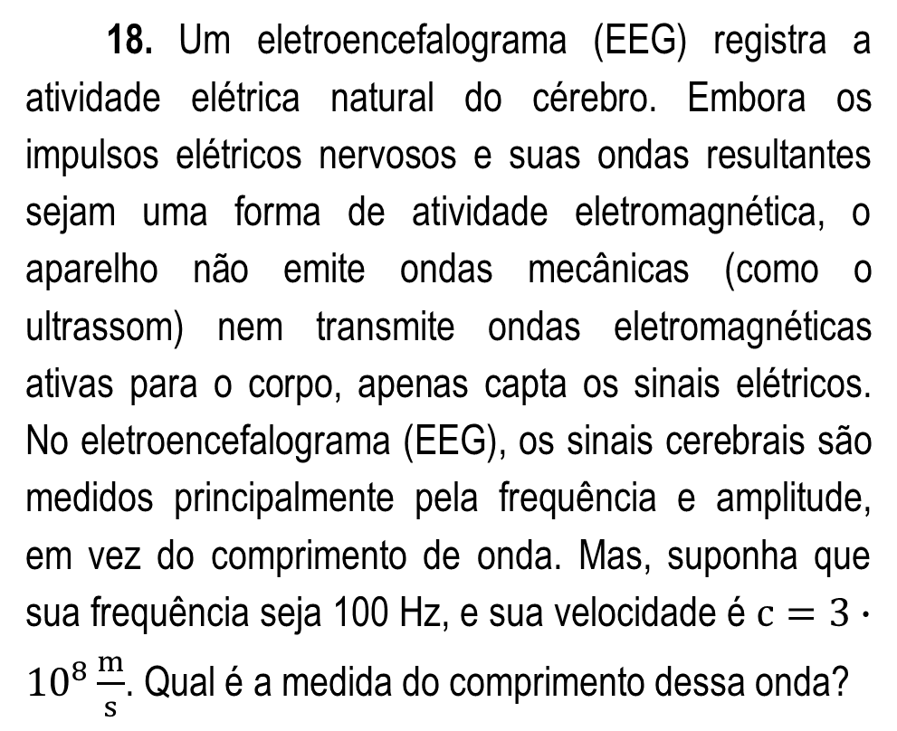
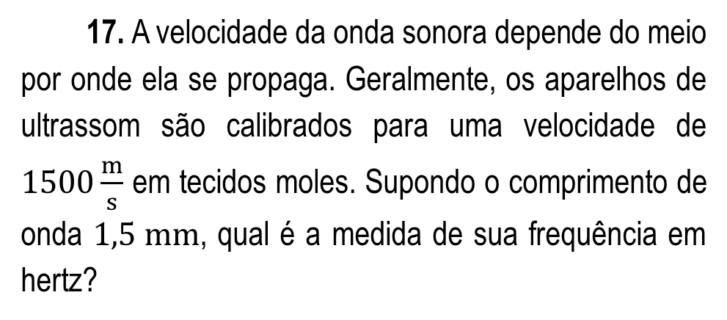
17. A velocidade da onda sonora depende do meio por onde ela se propaga. Geralmente, os aparelhos de ultrassom são calibrados para uma velocidade de $1500\frac{m}{s}$ em tecidos moles. Supondo o comprimento de onda $1,5 mm$, qual é a medida de sua frequência em hertz?
18. Um eletroencefalograma (EEG) registra a atividade elétrica natural do cérebro. Embora os impulsos elétricos nervosos e suas ondas resultantes sejam uma forma de atividade eletromagnética, o aparelho não emite ondas mecânicas (como o ultrassom) nem transmite ondas eletromagnéticas ativas para o corpo, apenas capta os sinais elétricos. No eletroencefalograma (EEG), os sinais cerebrais são medidos principalmente pela frequência e amplitude, em vez do comprimento de onda. Mas, suponha que sua frequência seja 100 Hz, e sua velocidade é $c=3∙{10}^{8}\frac{m}{s}$. Qual é a medida do comprimento dessa onda?

Slide 34
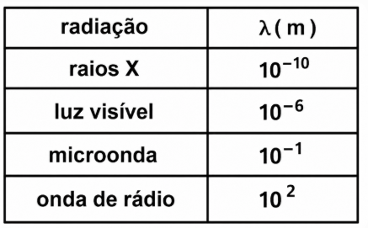
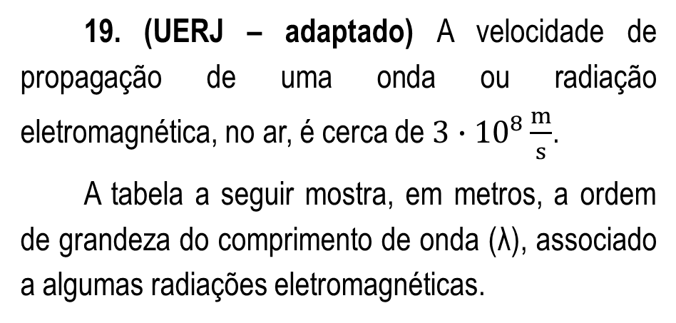
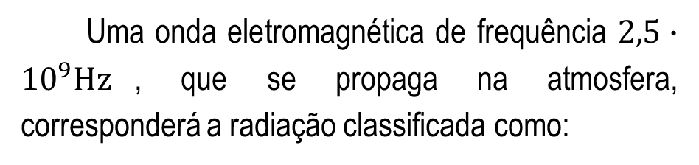
19. (UERJ – adaptado) A velocidade de propagação de uma onda ou radiação eletromagnética, no ar, é cerca de $3∙{10}^{8}\frac{m}{s}$.
A tabela a seguir mostra, em metros, a ordem de grandeza do comprimento de onda (λ), associado a algumas radiações eletromagnéticas.
Uma onda eletromagnética de frequência $2,5∙{10}^{9}Hz$, que se propaga na atmosfera, corresponderá a radiação classificada como:

Slide 35
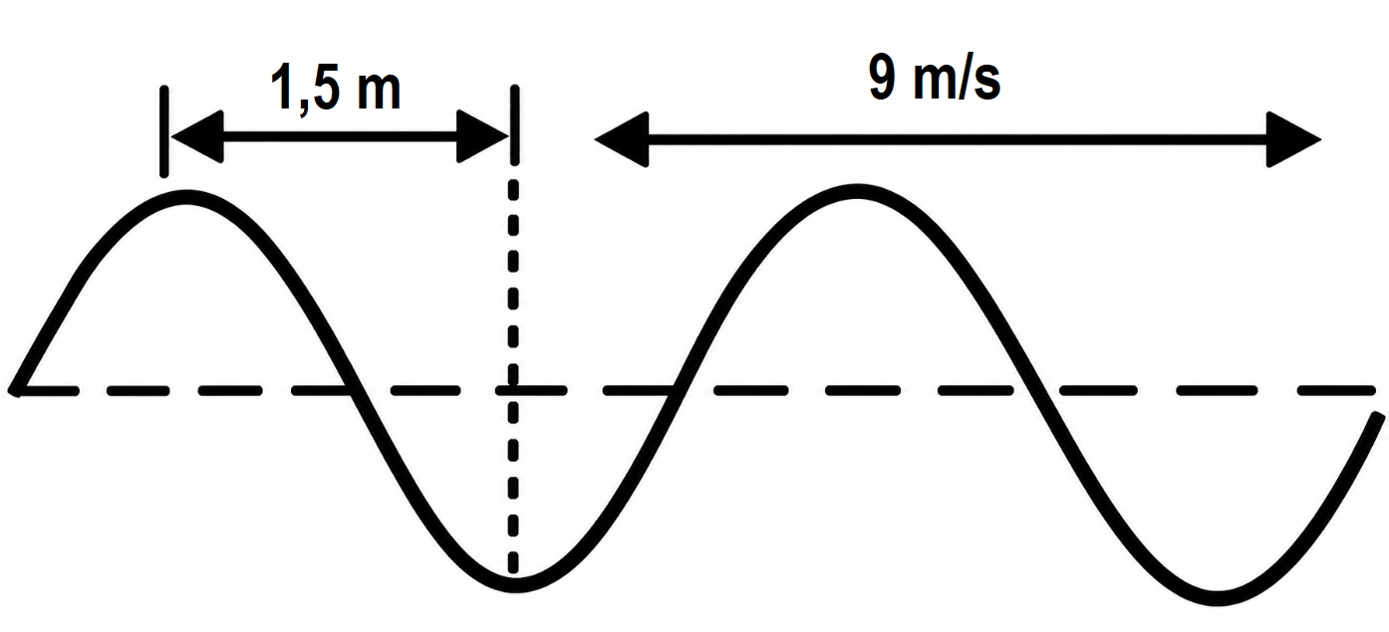
20. (PUC MG – adaptado) A figura apresenta o comportamento de uma onda.
A partir dos dados observados, calcule a frequência e o período dessa onda.

Slide 36
Vocês já conhecem as ondas quanto a sua natureza que são
Ondas mecânicas que necessitam de um meio material para se propagarem como as ondas em cordas, ondas sonoras etc.
Ondas eletromagnéticas que não necessitam de um meio material para se propagarem como as ondas de rádio, ondas ultravioletas, ondas de luz etc.
Agora, observando as novas modalidades de classificação,
Leia o texto
Texto III
Classificação das ondas
Depois de tudo que já estudamos a respeito de ondulatória, importante lembrar que elas podem ser classificadas também quanto à direção de vibração e à direção de propagação.
Estudante: Professor! Muita calma nessa hora. Explique essa bagagem de informações.
Professor: Explico sim! Vamos por etapas.

Slide 37
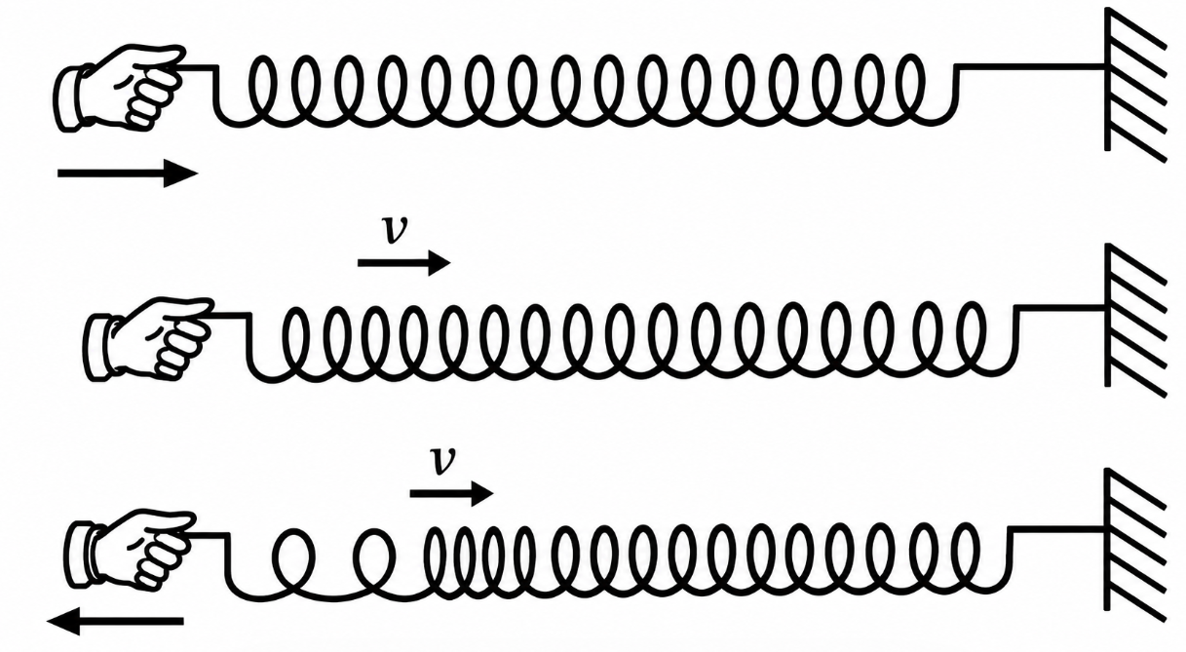
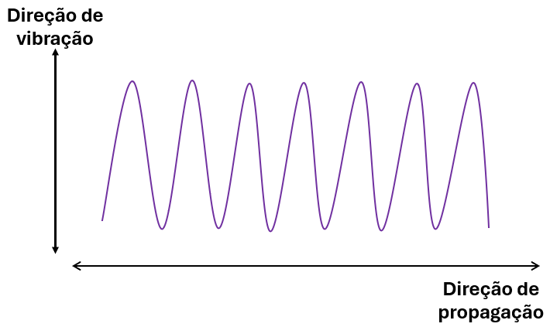
Quanto à sua direção de vibração: temos as ondas transversais, longitudinais e mistas.
As transversais são as ondas em que suas vibrações são perpendiculares à sua direção de propagação. A perturbação em uma corda é um exemplo de ondas transversais.
As longitudinais são ondas em que suas vibrações têm a mesma direção de sua propagação.

Slide 38
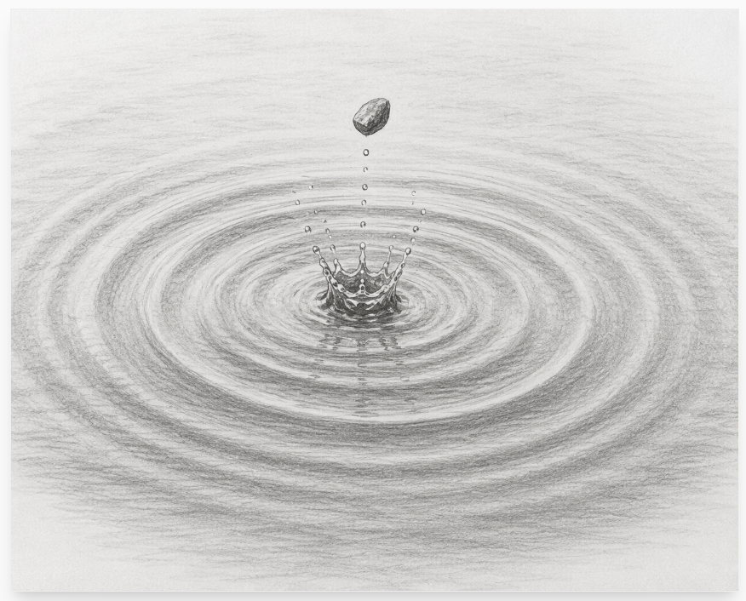
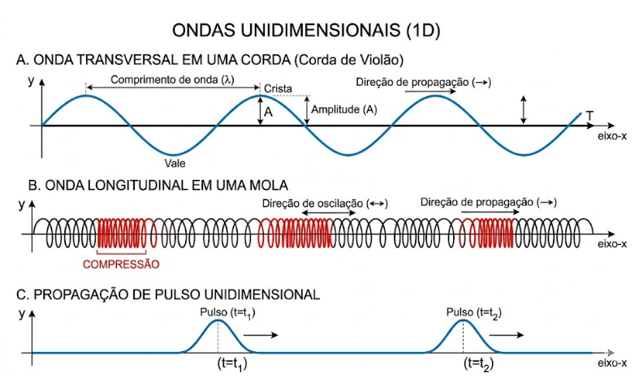
As mistas possuem características tanto de ondas transversais quanto de longitudinais.
Quanto à sua direção de propagação: temos as ondas unidimensionais, bidimensionais e tridimensionais.
As unidimensionais propagam-se numa só direção como as cordas de um violão, as molas de um colchão de molas.
Imagem IA

Slide 39

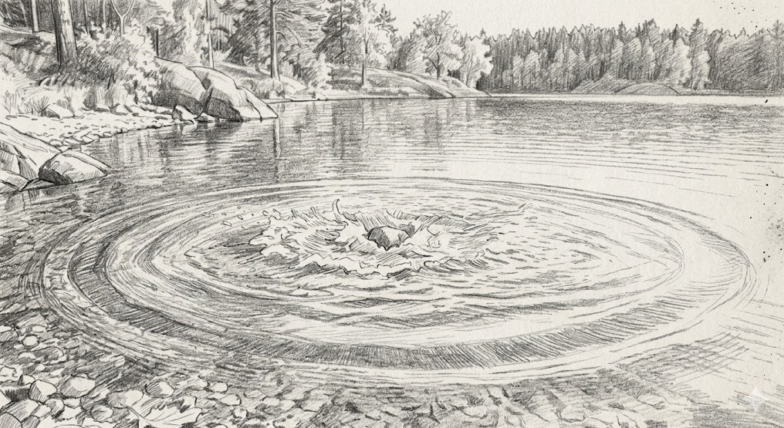
As bidimensionais propagam-se num plano como as ondas na superfície de uma piscina, de um lago, de uma poça d’água, superfície de um tambor ou pandeiro etc.
As tridimensionais propagam-se em todas as direções como som das ondas sonoras, as ondas eletromagnéticas, ondas sísmicas.
Imagem IA
Ufas! Tudo bem. Então vamos praticar um pouco.

Slide 40
22. O que caracteriza uma onda longitudinal?
(A) A vibração ocorre de forma circular no meio.
(B) Não necessita de meio material para se propagar.
(C) A direção de vibração é paralela à direção de propagação.
(D) A direção de vibração é perpendicular à direção de propagação.
Estudante, depois de alguns momentos de estudos fazendo cálculos, vamos resolver as atividades seguintes com uma abordagem mais teórica. Tudo bem. Sempre que possível, agregue a sua resposta, exemplos, experiências, vivências etc. E, procure resolver consultando apenas a sua memória. Vamos lá!
21. O que caracteriza uma onda transversal?
(A) A direção de vibração é paralela à direção de propagação.
(B) A direção de vibração é perpendicular à direção de propagação.
(C) A onda se propaga apenas em uma dimensão.
(D) O meio material se desloca junto com a onda.

Slide 41
23. As ondas formadas em uma corda esticada, quando sacudimos uma de suas extremidades para cima e para baixo, são classificadas como:
(A) Ondas longitudinais.
(B) Ondas transversais.
(C) Ondas tridimensionais.
(D) Ondas eletromagnéticas.
24. Em um estádio de futebol, a famosa "ola mexicana" faz com que os torcedores levantem e abaixem os braços (vibração na vertical), enquanto a onda de torcida se move ao redor do estádio (propagação na horizontal). Que tipo de onda esse movimento simula?
(A) Onda longitudinal.
(B) Onda transversal.
(C) Onda unidimensional.
(D) Onda eletromagnética.

Slide 42
25. Classifique as ondas abaixo respectivamente quanto à direção de vibração (transversal ou longitudinal):
I. Som
II. Luz
III. Ondas em cordas
(A) Longitudinal, Transversal, Transversal.
(B) Transversal, Longitudinal, Longitudinal.
(C) Longitudinal, Longitudinal, Transversal.
(D) Transversal, Transversal, Longitudinal.
26. Quanto à direção de propagação espacial, como são classificadas as ondas em uma corda?
(A) Unidimensionais.
(B) Bidimensionais.
(C) Tridimensionais.
(D) Longitudinais.

Slide 43
27. As ondas formadas quando uma gota d'água cai na superfície de um lago são classificadas quanto à direção de propagação como:
(A) Unidimensionais.
(B) Bidimensionais.
(C) Tridimensionais.
(D) Radiais.
28. As ondas de rádio (FM) são eletromagnéticas. Logo, elas se propagam no vácuo e são caracterizadas como ondas:
(A) Unidimensionais e longitudinais.
(B) Tridimensionais e transversais.
(C) Bidimensionais e longitudinais.
(D) Unidimensionais e transversais.

Slide 44
29. O ultrassom usado em exames médicos é um tipo de som de alta frequência. Como se comportam as partículas do meio em relação à direção de propagação do ultrassom?
(A) Vibram paralelamente à propagação.
(B) Não vibram, pois o som é energia pura.
(C) Vibram perpendicularmente à propagação.
(D) Movem-se junto com a onda de um lado para o outro.
30. Uma onda mista ocorre em certas situações, como nas ondas que se formam na superfície da água do mar. O que caracteriza a vibração de uma partícula na superfície da água nesse caso?
(A) Vibra de maneira a descrever órbitas circulares ou elípticas, combinando movimentos longitudinais e transversais.
(B) Vibra exclusivamente na horizontal.
(C) Vibra exclusivamente na vertical.
(D) Não vibra.

Slide 45


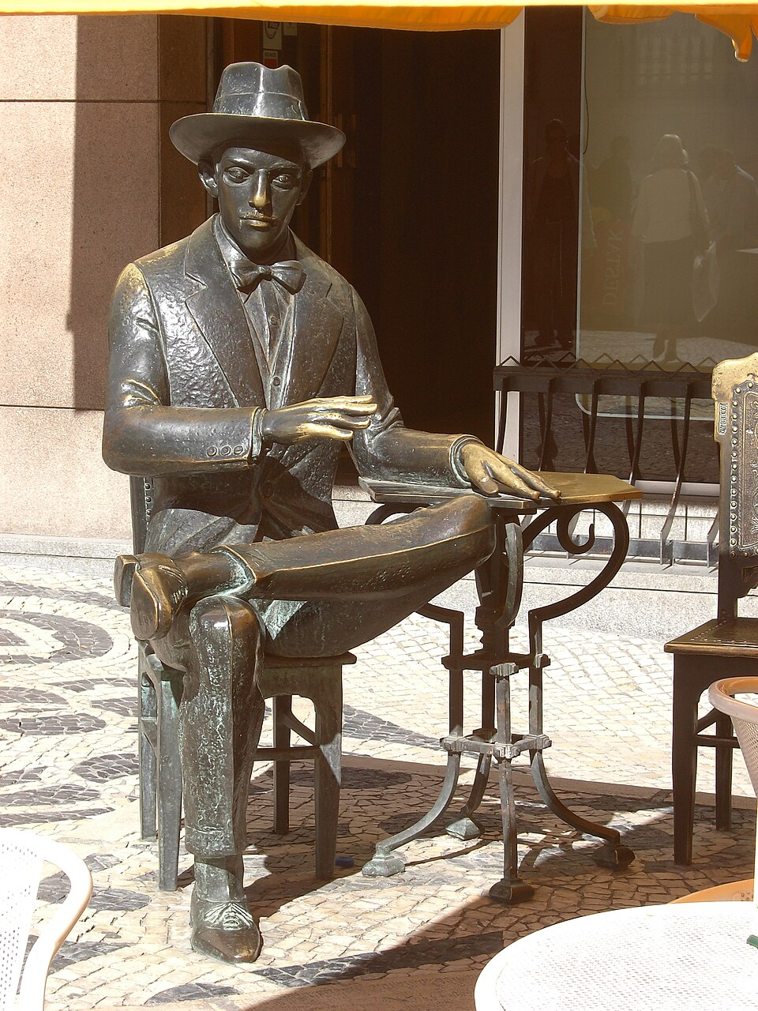
Estudante, aproveite o viço de tua juventude e estude. Defenda o quanto puder a sua curiosidade ativa, o seu aprendizado.
Seja crítico, não apenas decore. Tudo bem!
Para relaxarmos um pouco, a poesia faz parte da física, os quadrinhos representam os pensamentos científicos que são estudados em física.
Leia o poema a seguir: trata-se de um poema original e didático para ti, que desejas capturar a essência da física ondulatória de forma simples e musical.
Estátua de Fernando Pessoa, poeta português.

Slide 46

Poesia 1:
No silêncio do espaço ou no fundo do mar,
Perturbações começam a se propagar.
É a onda que dança, levando energia,
Mas a matéria fica onde estava, que ironia!
A crista é o topo, o ponto mais alto,
Onde a água ou o som dão o seu salto.
Lá embaixo, o vale é a parte de baixo,
Na linha de equilíbrio eu me encaixo.
A frequência conta quantas oscilações,
Passam por segundo, gerando emoções.
E o período é o tempo para o ciclo findar,
Que com a frequência, aprendemos a calcular:
$$T=\frac{1}{f}$$
Se a onda é mecânica, exige um meio material,
Como o som que escutamos no espaço sideral?
Não! O som não se propaga onde há vácuo e ar,
Mas a luz (eletromagnética) consegue viajar.
A amplitude mede a altura da onda,
E o comprimento é o tamanho que sonda
A distância entre dois vales ou cristas seguidas,
Onde as formas e ciclos se veem repetidas.

Slide 47
Poesia 2:
O Canto das Ondas
Na vastidão que o espaço encerra,
A energia viaja, sem nunca parar.
Do céu estrelado ao fundo da terra,
O mundo é um sopro a ondular.
A crista se ergue, o vale profundo,
Dançando no ritmo da oscilação.
A frequência é o pulso que dita o compasso,
A amplitude é a força de pulsação.
São ondas que cruzam a imensa matéria,
Na água, no vácuo, no ar ou no som.
A luz que ilumina a nossa plateia,
E o eco distante que traz o bom tom.
Comprimento de onda, um passo marcado,
Velocidade constante a se propagar.
O universo é um palco encantado,
Onde a física insiste em nos ensinar.
CICLO SOPHIA E AS ARTES NO CENTENÁRIO DO NASCIMENTO DE SOPHIA DE MELLO BREYNER ANDRESEN
(16 NOV – 14 DEZ 2019)
Programação: Ana Luísa Amaral, Isabel Pires de Lima e Rosa Maria Martelo
Organização e produção: Fundação de Serralves, Instituto de Literatura Comparada Margarida Losa e Biblioteca Municipal Almeida Garrett

Slide 48


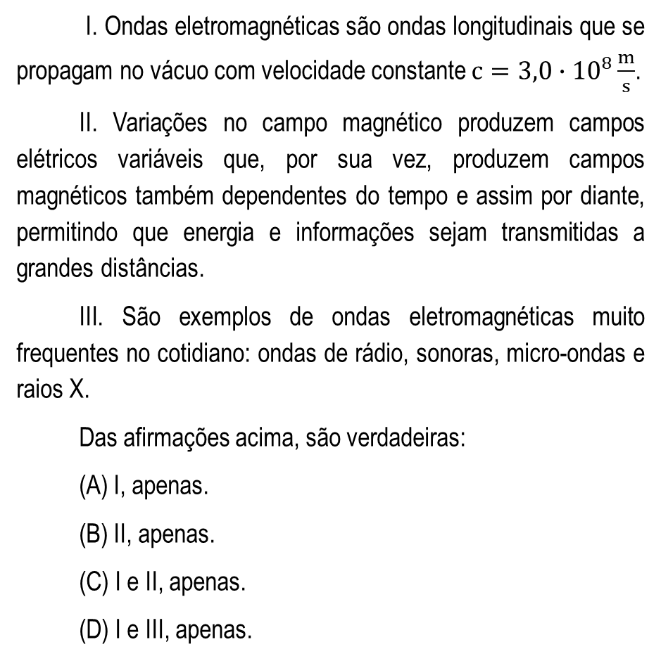
I. Ondas eletromagnéticas são ondas longitudinais que se propagam no vácuo com velocidade constante $c=3,0∙{10}^{8}\frac{m}{s}$.
II. Variações no campo magnético produzem campos elétricos variáveis que, por sua vez, produzem campos magnéticos também dependentes do tempo e assim por diante, permitindo que energia e informações sejam transmitidas a grandes distâncias.
III. São exemplos de ondas eletromagnéticas muito frequentes no cotidiano: ondas de rádio, sonoras, micro-ondas e raios X.
Das afirmações acima, são verdadeiras:
(A) I, apenas.
(B) II, apenas.
(C) I e II, apenas.
(D) I e III, apenas.
& Vestibulares
31. (UFG) As ondas eletromagnéticas foram previstas por Maxwell e comprovadas experimentalmente por Hertz (final do século XlX). Essa descoberta revolucionou o mundo moderno. Sobre as ondas eletromagnéticas são feitas as afirmações:

Slide 49
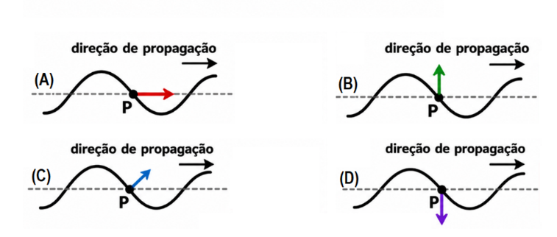

32. (UFMG) Enquanto brinca, Gabriela produz uma onda transversal em uma corda esticada. Em certo instante, parte dessa corda tem a forma mostrada na figura a seguir.
A direção de propagação da onda na corda também está indicada na figura.
A alternativa em que estão representados CORRETAMENTE a direção e o sentido do deslocamento do ponto P da corda, no instante mostrado é a

Slide 50
33. (UFSM) Quando o badalo bate num sino e o faz vibrar comprimindo e rarefazendo o ar nas suas proximidades, produz-se uma onda sonora. As ondas sonoras no ar são _______________ e ________________. A velocidade das ondas sonoras em outro meio é _______________.
A alternativa que completa as lacunas é
(A) eletromagnéticas – transversal – igual.
(B) mecânicas – longitudinais – igual.
(C) mecânicas – transversais – diferente.
(D) mecânicas – longitudinais – diferente.

Slide 51
34. (UFPEL - adaptada) Há algum tempo o físico Marcos Pontes se tornou o primeiro astronauta brasileiro a ultrapassar a atmosfera terrestre. Diariamente existiam contatos entre Marcos e a base, e alguns deles eram transmitidos através dos meios de comunicação. Com base no texto e em seus conhecimentos, é correto afirmar que conseguíamos “ouvir” e “falar” com Marcos porque, para essa conversa, estavam envolvidas
(A) apenas ondas mecânicas – transversais – já que estas se propagam, tanto no vácuo como no ar.
(B) apenas ondas eletromagnéticas – longitudinais – já que estas se propagam, tanto no vácuo como no ar.
(C) ondas eletromagnéticas – transversais – que apresentam as mesmas frequências, velocidade e comprimento de onda, ao passar de um meio para outro.
(D) tanto ondas eletromagnéticas – transversais – que se propagam no vácuo, como ondas mecânicas – longitudinais – que necessitam de um meio material para a sua propagação.

Slide 52
35. (UFRS) São exemplos de ondas os raios X, os raios gama, as ondas de rádio, as ondas sonoras e as ondas de luz. Cada um desses cinco tipos de onda difere, de algum modo, dos demais.
Qual das alternativas apresenta uma afirmação que diferencia corretamente o tipo de onda referido das demais ondas acima citadas?
(A) Raios X são as únicas ondas que não são visíveis.
(B) Raios gama são as únicas ondas transversais.
(C) Ondas de rádio são as únicas ondas que transportam energia.
(D) Ondas sonoras são as únicas ondas longitudinais.

Slide 53
36. (UFSCAR-SP) A diferença entre ondas mecânicas, como o som, e eletromagnéticas, como a luz, consiste no fato de que
(A) a velocidade de propagação, calculada pelo produto do comprimento de onda pela frequência, só é assim obtida para ondas eletromagnéticas.
(B) as ondas eletromagnéticas podem assumir uma configuração mista de propagação transversal e longitudinal.
(C) apenas as ondas eletromagnéticas, em especial a luz, sofrem o fenômeno denominado difração.
(D) somente as ondas eletromagnéticas podem propagar-se em meios materiais ou não materiais.

Slide 54
37. (UNESP-SP)
I. Uma onda transporta partículas do meio pelo qual passa.
II. As ondas sonoras são perturbações que não podem se propagar no vácuo.
III. Quando uma onda mecânica periódica se propaga em um meio, as partículas do meio não são transportadas pela onda.
IV. Uma onda é transversal quando sua direção de propagação é perpendicular à direção de vibração.
Das afirmações acima, são verdadeiras:
(A) somente I e II
(B) somente II e III
(C) somente III e IV
(D) somente II, III e IV

Slide 55
38. (UFSM – RS) A presença e a abrangência dos meios de comunicação na sociedade contemporânea vêm introduzindo elementos novos na relação entre as pessoas e entre elas e o seu contexto.
Rádio, televisão e telefone celular são meios de comunicação que utilizam ondas eletromagnéticas, as quais tem a(s) seguinte(s)
propriedade(s):
I – propagação no vácuo.
II – existência de campos elétricos variáveis perpendiculares a campos magnéticos variáveis.
III – transporte de energia e não de matéria.
Das afirmações acima, são verdadeiras:
(A) apenas I.
(B) apenas II.
(C) apenas III.
(D) I, II e III.

Slide 56

39. (ENEM 2017)
A faixa espectral da radiação solar que contribui fortemente para o efeito mostrado na tirinha é caracterizada como
(A) visível.
(B) amarela.
(C) vermelha.
(D) ultravioleta.

Slide 57

40. (FUVEST) -Radiações como Raios X, luz verde, luz ultravioleta, micro-ondas ou ondas de rádio, são caracterizadas por seu comprimento de onda ( λ ) e por sua frequência (f). Quando essas radiações se propagam no vácuo, todas apresentam o mesmo valor para:
(A) $λ$
(B) $f$
(C) $λf$
(D) $\frac{λ}{f}$

Slide 58

A história da radiação teve início com as descobertas do físico alemão Wilhelm K. Röntgen, em 1895, a respeito dos raios X.
Esse feito possibilitou que outros cientistas fizessem outras pesquisas sobre radiações.
Como é o caso do cientista Becquerel, que estudou as características de substâncias fosforescentes e fluorescentes, além também das propriedades de sais de urânio que o levaram à descoberta da radioatividade.
Leia o texto
Texto IV
História da radiação

Slide 59

Mais tarde, o casal formado por Marie Curie e Pierre Curie, aprofundando os trabalhos iniciados por Becquerel, descobriu outros dois elementos químicos que também eram capazes de emitir radiação.
A esses elementos foram dados os nomes de rádio (Ra) e polônio (Po) – em homenagem à Polônia, país de origem de Marie Curie.
Tais descobertas renderam aos três o Prêmio Nobel de Física, em 1903.

Slide 60

Em 1908, Rutherford recebeu o Prêmio Nobel de Química por suas descobertas a respeito da desintegração dos elementos e a química de compostos radioativos.
A radiação é a propagação de ondas eletromagnéticas ou partículas, emitidas por fontes naturais, como o Sol, ou artificiais, quando são emitidas por aparelhos construídos pelo homem, como os equipamentos de raios-X.
A radiação é caracterizada pela emissão e deslocamento de energia na forma de partículas ou ondas eletromagnéticas, seja no vácuo, seja em outro meio.
O físico Ernest Rutherford também teve sua contribuição para o estudo das radiações. Foi a partir de suas pesquisas que foi possível descobrir a natureza das emissões radioativas e os tipos de radiações emitidas (raios alfa, raios beta e partículas gama).

Slide 61
Todos os dias, estamos expostos à radiação de diversas fontes e, apesar do senso comum dizer o contrário, não é prejudicial quando usada da maneira correta e controlada.
Alguns exemplos de radiação são: ondas de rádio AM e FM, raios X, radiação infravermelha e ultravioleta, entre outras.
Atualmente, são diversas as aplicações da radiação, mas uma das principais é na área da saúde, como nos tratamentos radioterápicos, para o combate e cura do câncer.
Mas a radiação também é utilizada nos meios de comunicação, como nos rádios e nos celulares.
Na arqueologia, a radiação é utilizada para fazer a datação de artefatos antigos e fósseis, utilizando carbono-14.
Como dito anteriormente, a radiação é bastante utilizada no nosso cotidiano nas mais diversas áreas.
A seguir listaremos algumas das principais aplicações da radiação:

Slide 62

- Tratamentos de radioterapia.
- Diagnósticos médicos por radiografia, mamografia e tomografia.
- Esterilização de materiais cirúrgicos.
- Controle de qualidade na fabricação de peças diversas na indústria.
- Conservação de alimentos.
- Datação de objetos antigos (arqueologia).
- Geração de energia elétrica em usinas nucleares.
- Utilização em centros de pesquisas e universidades para diversos estudos.
Aplicações da radioatividade
Sem dúvida alguma, a principal forma de aplicação da
radioatividade está na medicina. Elementos radioativos (ou radioisótopos) são muito importantes para a obtenção de diagnósticos, como no caso dos exames de raios-X e de tomografia computadorizada.
Ainda, na medicina, utilizam-se radioisótopos no tratamento de doenças, principalmente o câncer. Tal tratamento é conhecido como radioterapia, que consiste na destruição de células de tumor cancerígenas pelo uso de fontes de radiação ionizante.
Disponível em: https://mundoeducacao.uol.com.br/quimica/radiacoes.htm.
Acesso em: 29 maio 2026.

Slide 63

Um exemplo de radioisótopo é o iodo-131 que é usado no tratamento de câncer de tireoide, pois, por se acumular nesse órgão, suas radiações gama destroem as células cancerígenas. O quadro apresenta alguns exemplos de outros radioisótopos e sua utilização na medicina:
Além disso, é possível produzir imagens para os médicos analisarem, pois, as radiações beta e gama incidem sobre filmes fotográficos. As imagens também são geradas por radioisótopos emissores de pósitrons e assim é possível detectar se a lesão em questão é benigna ou maligna.
Na medicina, é comum introduzir no organismo de alguns pacientes radioisótopos artificiais, denominados radiotraçadores. Eles recebem esse nome porque, ao serem transportados pelo corpo da pessoa, emitem radiações que permitem seu monitoramento, sabendo por onde passaram e onde se depositaram. Isso permite que o radiologista faça um mapeamento de órgãos.

Slide 64


No meio ambiente, elementos radioativos podem ser empregados para mapear poluentes no ar, na água ou no solo. Já na indústria de alimentos, os radioisótopos podem ser empregados na irradiação de alimentos, eliminando bactérias, fungos e outros agentes nocivos para nossa saúde. Em frutas e legumes, a radioatividade é capaz de diminuir a ação do hormônio do amadurecimento, aumentando assim o tempo para que sejam consumidos.
As reações nucleares, mais especificamente a de fissão, são importantíssimas para a produção de energia elétrica, em instalações conhecidas como usinas nucleares.

Slide 65


A utilização de radioisótopos para esterilização também é feita em medicamentos hospitalares, médicos e odontológicos.
Disponível em: https://br.freepik.com/. Acesso em: 29 maio 2026. / Disponíveis em: https://encurtador.com.br/esFL5.
https://mundoeducacao.uol.com.br/quimica/aplicacao-radioatividade-na-medicina.htm. Acesso em: 29 maio 2026.

Slide 66
44. Das consequências da exposição às radiações que surgem com o passar do tempo (efeito tardio), uma delas é
(A) câncer.
(B) queda de cabelo.
(C) vômitos e náuseas.
(D) distúrbios do comportamento.
45. Quem foi o estudioso/cientista que primeiro identificou a radioatividade? Como isso ocorreu?
41. Onde podemos observar a utilização das radiações no nosso dia a dia?
42. Como a descoberta das radiações contribuiu para a melhoria da nossa saúde?
43. Além da medicina, quais são as outras aplicações das radiações exemplificadas no texto?

Slide 67

Estudante, parabéns por chegar até aqui. Muito bom. Esses foram os seus primeiros passos para o conhecimento. A seguir, a história é real e faz parte de nossa vivência.
Dentro do seu tempo, leia o texto, pesquise sobre o assunto. Assista uma minissérie muito bem estruturada sobre o que aconteceu. E continue sempre a caminhar. Caminhes com o desejo insaciável de querer aprender sempre mais. Vamos à leitura então!
Dentro do teu tempo, assista. Vale a pena!
https://www.youtube.com/watch?v=s0wVghg4vS4&t=40s

Slide 68


Leia o texto
Texto V
Acidente Radioativo em Goiânia – Césio 137
Goiânia foi palco do maior acidente radiológico do mundo, em setembro de 1987. A contaminação afetou a saúde de centenas de pessoas. No dia 13 de setembro de 1987, um aparelho contendo uma peça radioativa foi achado e aberto por catadores de papel, em Goiânia. O equipamento estava num prédio abandonado onde funcionava uma clínica desativada. Os homens acharam que se tratava de sucata e venderam o fragmento a um ferro-velho.

Slide 69

A cápsula projetava uma luz brilhante que despertou curiosidade, e muita gente acabou manuseando o material. O acidente foi descoberto duas semanas depois. Após os primeiros sinais de contágio pela radioatividade, a peça foi levada à Vigilância Sanitária, que constatou tratar-se de material tóxico. A partir de então, casas e ruas foram isoladas, e a cidade foi invadida por especialistas e técnicos em radiação.
Moradores fizeram testes para saber se estavam contaminados. Os primeiros atendimentos foram no Estádio Olímpico de Goiânia, e os casos mais graves foram transferidos para o Rio de Janeiro. Mais de mil pessoas foram contaminadas por radiação de césio 137. Na ocasião, quatro morreram. Mas, estima-se que dezenas de pessoas faleceram em consequência de complicações desenvolvidas a partir da contaminação pelo césio 137.
A tragédia causou uma comoção nacional, mas também gerou, na época, uma discriminação contra os goianos. Ainda hoje, uma associação de vítimas luta para resgatar a cidadania dessas pessoas que foram contaminadas.

Slide 70

Extra. Do ponto de vista da química, o césio tem como propriedade maciez e maleabilidade, além de ser explosivo em contato com a água. Mas, segundo o texto, qual característica desse elemento chamou a atenção dos catadores de papel em Goiânia?
Disponível em: https://memoriaglobo.globo.com/jornalismo/coberturas/acidente-radioativo-em-goiania-cesio-137/noticia/acidente-radioativo-
em-goiania-cesio-137.ghtml. Acesso em: 29 maio 2026.

Slide 71


Como montar um sistema para ouvir a luz:
Você pode realizar essa experiência de conversão óptica-acústica usando um pequeno circuito elétrico.
Estudante, estás super ansioso para colocar em prática as duas perguntas realizadas nos inícios de nossos estudos! Então, vamos colocar em prática!
1ª experiência: Ouvindo a luz
Para "ouvir" a luz, você precisa converter os fótons em sinais elétricos e, em seguida, em ondas sonoras. Isso é feito captando a intensidade luminosa de uma fonte (como um feixe de laser ou uma lâmpada modulada) e enviando-a para um alto-falante.
O que você precisa:
Uma fonte de luz modulada (um feixe de laser ou um LED que pisque rapidamente).
Um painel solar ou um fotodiodo (componente eletrônico que converte luz em eletricidade).
Uma caixa de som amplificada com cabo.

Slide 72
4. Para um experimento mais sofisticado, direcione o feixe de um apontador laser para o painel solar e conecte um reprodutor de música (ex: celular) na fonte de alimentação do laser. Ao dar "play" na música, o laser irá piscar na mesma frequência do áudio, e o painel solar transformará a luz de volta em som na sua caixa.
Passo a Passo:
Conecte o terminal positivo e negativo do seu painel solar ou fotodiodo diretamente na entrada de áudio (conector P2) da sua caixa de som.
2. Aponte o painel solar para a fonte de luz constante (uma lâmpada comum). Você ouvirá um zumbido contínuo correspondente à frequência da rede elétrica (60 Hz no Brasil).
3. Interrompa o feixe de luz rapidamente passando a mão na frente dele. Você ouvirá o som dessa interrupção no alto-falante.
Outras formas de "escutar"
Na Ciência: O princípio fotoacústico e detectores a laser já são utilizados em pesquisas médicas para converter luz em ondas de ultrassom e criar tecnologias inovadoras de audição.
Na Arte: Artistas sonoros exploram a conversão de frequências luminosas inaudíveis ou imagens em composições musicais e paisagens sonoras.

Slide 73
Passo a passo:
Estique a bexiga sobre uma das pontas do tubo para criar uma membrana bem firme.
Cole o pequeno espelho bem no centro da borracha esticada.
Prenda o laser de modo que o feixe de luz bata no espelho e reflita para a parede.
2ª experiência: Enxergando o som
Esse experimento projeta a sua voz na parede transformando o som em feixes de luz dançantes.
O que você precisa:
Um tubo aberto nas pontas (como um cano de PVC ou uma lata sem fundo), um pedaço de bexiga ou luva de borracha, um pedacinho de espelho pequeno (ou um pedaço de CD cortado), fita adesiva, um apontador laser e uma parede lisa.

Slide 74


A Experiência:
Fale, cante ou emita sons perto da extremidade aberta do tubo.
As ondas da sua voz vão vibrar a membrana da bexiga, o que fará o espelho se mover levemente.
Na parede, o ponto de laser se transformará em formas e linhas geométricas únicas baseadas no tom e no volume da sua voz.
Ufas! Depois de bastante estudarmos e experimentarmos as maravilhas da ondulatória, vamos ler um pouco?
Quem sabe assistir um cineminha sobre o assunto?
Claro, tudo muito bem acompanhado de um delicioso refresco com pipocas.

Slide 75

Leitura 1: O que é Física?
É um livro de bolso (bolsilivro) que introduz de forma didática e saudável os fundamentos da física.
Explora conceitos essenciais como movimento, energia, matéria, eletricidade e um pouco sobre a física atômica.
Observando o mundo à sua volta e traduzindo essas observações em fórmulas e equações matemáticas, o ser humano descobriu que a Terra é redonda, que a distância mais curta entre dois pontos nem sempre é a reta e que o tempo, esse ser abstrato que regula a vida de tudo e de todos, poderia não ser constante, mas relativo.
Aos poucos, o que era misterioso vira descoberta da física.
De Aristóteles a Newton, de Copérnico a Einstein, a física evolui pela observação dos fenômenos naturais, fenômenos esses que nunca ouviram falar da ciência dos seres humanos, mas que, desde a aurora dos tempos, obedecem às leis da física.

Slide 76

Leitura 2: Física mais que divertida.
Temas atuais, como fontes alternativas de energia, meio ambiente e nanotecnologia, além de inúmeros fenômenos do dia a dia, são abordados em mais de 150 experimentos eletrizantes que demandam apenas ferramentas de uso doméstico, materiais recicláveis e de baixo custo.
Traduzido para cinco idiomas (inglês, alemão, espanhol, basco e turco), Física mais que divertida associa a Ciência ao lúdico e o aprendizado à criatividade e à descoberta.

Slide 77


Cinema 1: Ondas eletromagnéticas - rádio, micro-ondas, infravermelho, luz visível, ultravioleta, raio x e gama
Cinema 2: O que é uma onda?
https://www.youtube.com/watch?v=-8xKSt0sY9Q&t=199s
https://www.youtube.com/watch?v=M

Slide 78

Estudante,
Cora Coralina tinha por costume dizer que, o estudo e o aprendizado são processos contínuos de humildade, partilha e transformação.
Ela via a educação não apenas como acúmulo de saber, mas como uma troca amorosa e uma ferramenta de construção pessoal.
Portanto, muito sucesso em sua busca incessante pelo conhecimento.
Disponível em: https://br.freepik.com/vetores/banda-desenho/3.
Acesso em: 29 maio 2026.

Slide 79


